Slide 1
珠海伊陪智能科技有限公司
Product introduction
共享陪护床
产品介绍

Slide 2
01
公司简介
目录
02
市场环境
03
产品优势

Slide 3
一、公司简介
珠海伊陪智能科技有限公司于2019年在广东珠海横琴国家自贸区成立，是一家专业研发、生产、销售共享陪护床的科技公司。
公司秉持“资源共享—绿色经济”之理念， 以微信小程序平台为基础，提供共享陪护床销售以及租赁服务，为医疗生态圈延伸价值服务体系。
公司地址:珠海横琴新区香江路2202号

Slide 4
二、市场环境
“
1、市场空间广阔：近年来，国家高度重视医疗卫生事业发展。在医疗卫生机构方面，多年来我国医疗卫生机构总体上呈稳中有增。2018年全国医疗卫生机构数量已经突破100万大关，其中三级医院有1192家
2、共享经济盛行：共享产业从早期的共享车、共享充电宝等逐渐向其他领域发展，尤其在医疗领域显现出极大的潜能，智能陪护床顺应共享经济大势。

Slide 5
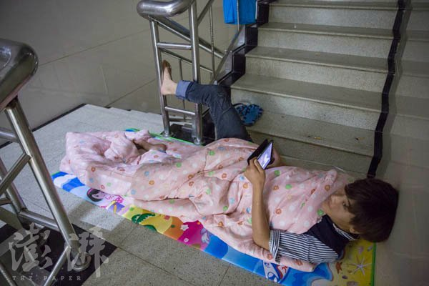
二、市场环境
“
3. 现下医院没有足够且系统的陪护床设施储备，医院无法满足病人家属的陪护需求。
4. 上述情况导致很多病人家属只能在走道等地方过夜，严重影响病人及家属的就医体验，也影响到医院的整体环境和公共形象。

Slide 6
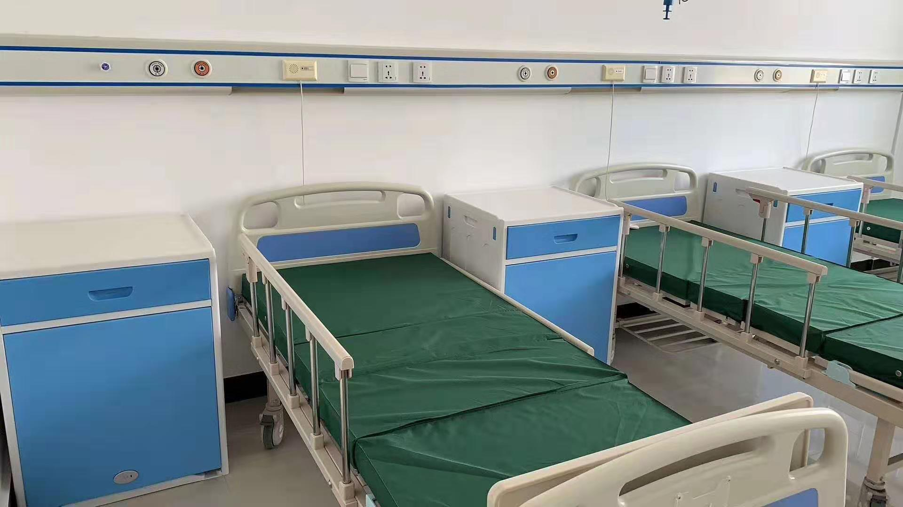
三、产品优势
“
1、在互联网+医疗健康的国家战略思想下，积极响应政府提出的“最多跑一趟”项目，共享陪护床是创新的项目，属于医院智能化管理的一部分，对加强医院管理，减少医护人员工作量，减轻医院经济负担起到积极作用。
2、共享陪护床是一个租赁服务项目，属于便民惠民服务，旨在方便群众，解决患者家属对陪护床的需求，避免了陪护床或行军床乱摆乱放的现象。提高了病房的整洁度、美观度，和病患及家属的满意度，体现了医院的人文关怀。

Slide 7
四、产品设计理念
“
伊陪共享陪护床秉承环保、耐用、安静的设计理念，专为陪护人员提供人性化的休 息而设计。让陪护人员可以在照顾病人的同时，能有个好的睡眠。
共享陪护床整合了微信小程序、后台管理系统、智能物联锁、塑胶床头柜和环保高密度 海绵床体，适合各种临床陪护环境。
帮助医院解决因陪护人员无处可睡，以及传统陪护床管理流程繁杂，摆放管理难，陪护 床质量良莠不齐的问题。实现信息化管理，限制时段使用，床柜定位。避免杂乱拥堵。

Slide 8
防滑台面，人性化与临床应用完美结合
“
640mm*530mm的超大台面，采用先进工艺，能有效防刮防滑
台面使用医用级塑胶材料，易清理，耐受医疗消毒剂，防止交叉感染
四周R角圆润设计，避免磕碰受伤
轻巧凹形台面，防止物品跌落

Slide 9
西皮海绵床体，让陪护温暖
“
床体尺寸：宽550mm ⻓1900mm 展开高度270mm
产品通过多达10000次的床结构耐久性测试
脚架采用冷轧钢管，经过防氧化、防静电处理
脚垫、弹簧采用防噪音结构，带黑色定向胶轮
环保西⽪、⾼密度海绵、实心夹板、软硬适中
床垫颜色可选择

Slide 10
细节设计，保证应用及质量
“
•
更轻便，整体重量降至41.5KG
无需复杂操作，可自由拆卸，随时更换配件
•
加固塑胶立板，最大称重150KG
抽屉为三节静音阻尼滑轨链接
上滑门设计，不占空间
柜体两侧设计挂钩，方便悬挂毛巾等物品
45mm厚的高密度海绵
1mm厚的冷轧钢管
底部后排有定向静音轮，方便搬运，轻松自如
底部有防滑垫片，床柜不易发生移动

Slide 11
产品使用方法
“
伊陪共享智能陪护床以微信小程序为技术支撑，小程序涵盖扫码、代缴代开、医院定位等服务功能。
患者家属在医院过夜时，只需使用微信扫一扫，付款开锁，就可从床头柜中拉出折叠床，既方便照料亲人，也便于自己休息。
早上起来，微信扫一扫即可扫码还床，恢复床头柜的使用功能。

Slide 12
THANKS
伊陪智能科技有限公司
给你家人般的陪伴
联系电话
18082061208
400-090-1339

